Slide 1
方塊拼圖
Block Puzzle
報告學生：15 莊佩諠
指導老師：許雅婷 老師
錢達智 老師

Slide 2

發想動機
俄羅斯方塊益智遊戲《Tetris Battle》
Tetris Online公司開發於Facebook上營運的遊戲，已於2019/05/31結束營運服務

Slide 3



使用工具

Slide 4
遊戲介紹
1
2
Drop!
俄羅斯方塊全部都由四個方塊組成
開始時，一個隨機的方塊會從區域上方每隔一秒落下一格
主畫面旁會提示下一個將要落下的方塊
落下期間，玩家可以：
3
按 ↑鍵 | 以90度為單位旋轉方塊
按 ←↓→ 鍵 | 以格子為單位左、下、右移動方塊
按 Space鍵 | 讓方塊加速直接落下
按 Enter鍵 | 暫停遊戲
按 R鍵 | 重新開始新遊戲

Slide 5
遊戲介紹
+1!
5
當方塊下落到區域最下方或著落到其他方塊上無法再向下移動時，就會固定在該處，然後一個新的隨機的方塊會出現在區域上方開始落下。
當區域中某一橫列的格子全部由方塊填滿時，則該列會被消除並得分。
當固定的方塊堆到區域最頂端而無法消除層數時，遊戲就會結束。
Score：
6
Game Over!
Clear!

Slide 6
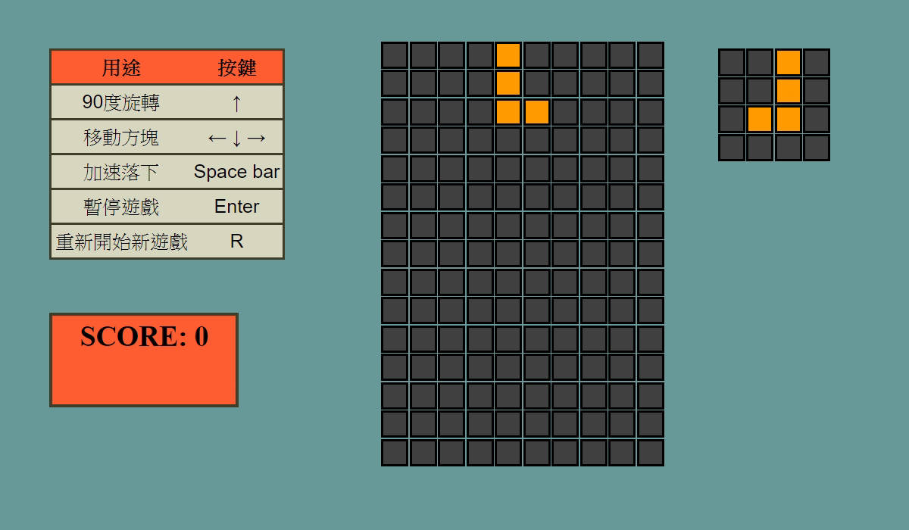
遊戲畫面

Slide 7
報告結束
Thank you for your attention

